Slide 1
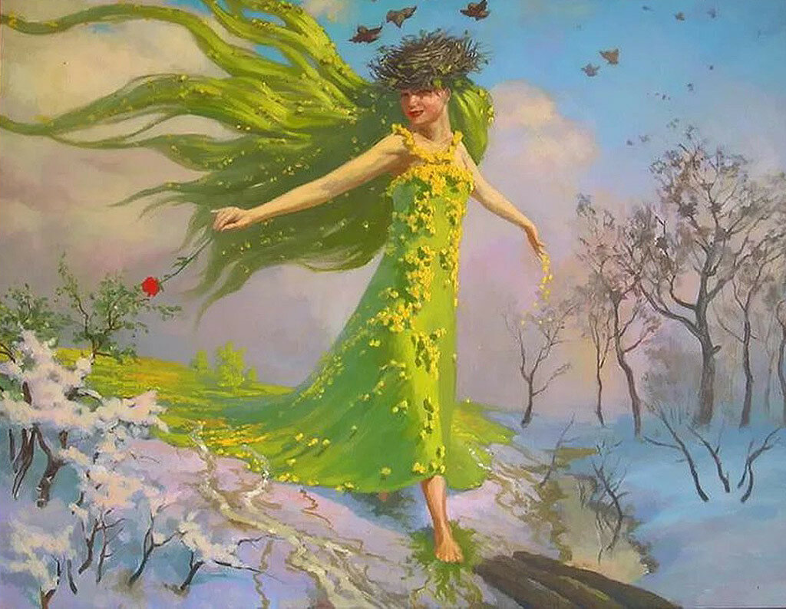
Любимая, Весна!
Материал подготовила: О.А. Альшевская учитель – логопед первой категории МБДОУ « Детский сад №20»

Slide 6
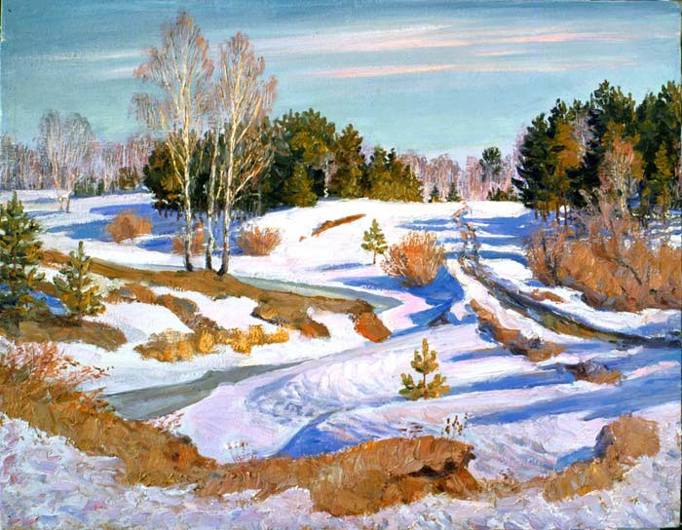
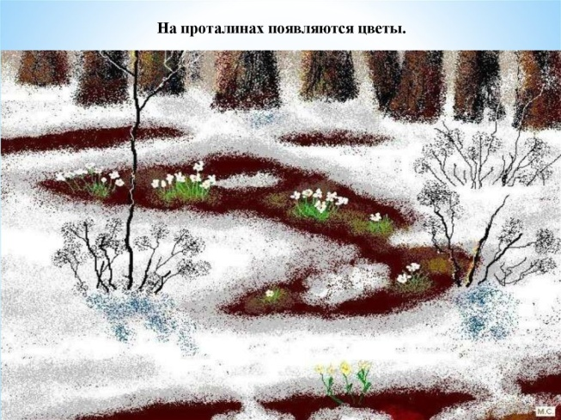
Приметы весны
Сосульки
Первые проталины
Первые цветы

Slide 8
Что перепутал художник?

Slide 10
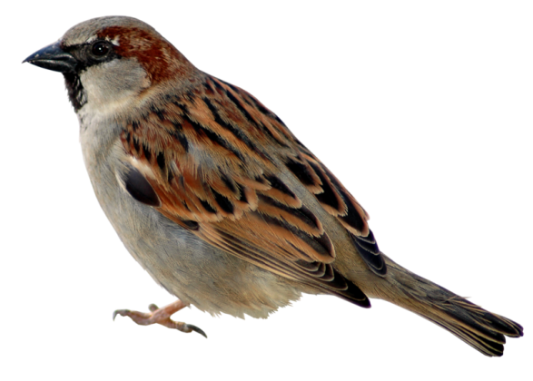
Назови ласково
Ветка – веточка
Ручей –
Солнце –
Луч –
Трава –
Облако –
Цветок –
Птица -

Slide 11
Игра « Какая?, Какое? Какой?
Весна (какая?) – долгожданная, ранняя. Поздняя, красивая, цветущая, пахнущая, дождливая, теплая, сырая, жаркая, праздничная итд..
Солнышко ( какое?) –
День ( какой?) -

Slide 12
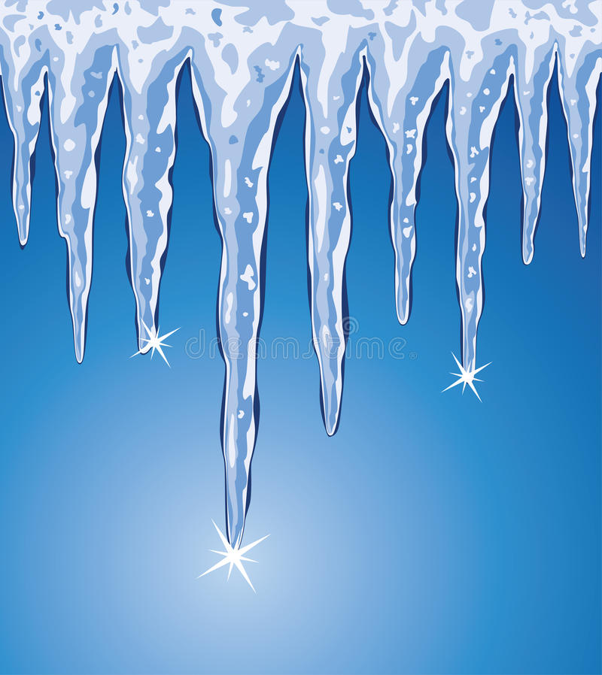
Сосчитай
Один воробей, два воробья, три воробья, четыре воробья, пять воробьев

Slide 13
Найди что лишнее

Slide 14
Составь рассказ по схеме

Slide 15
Спасибо за соотрудничество! Отличной весны!

